Slide 1
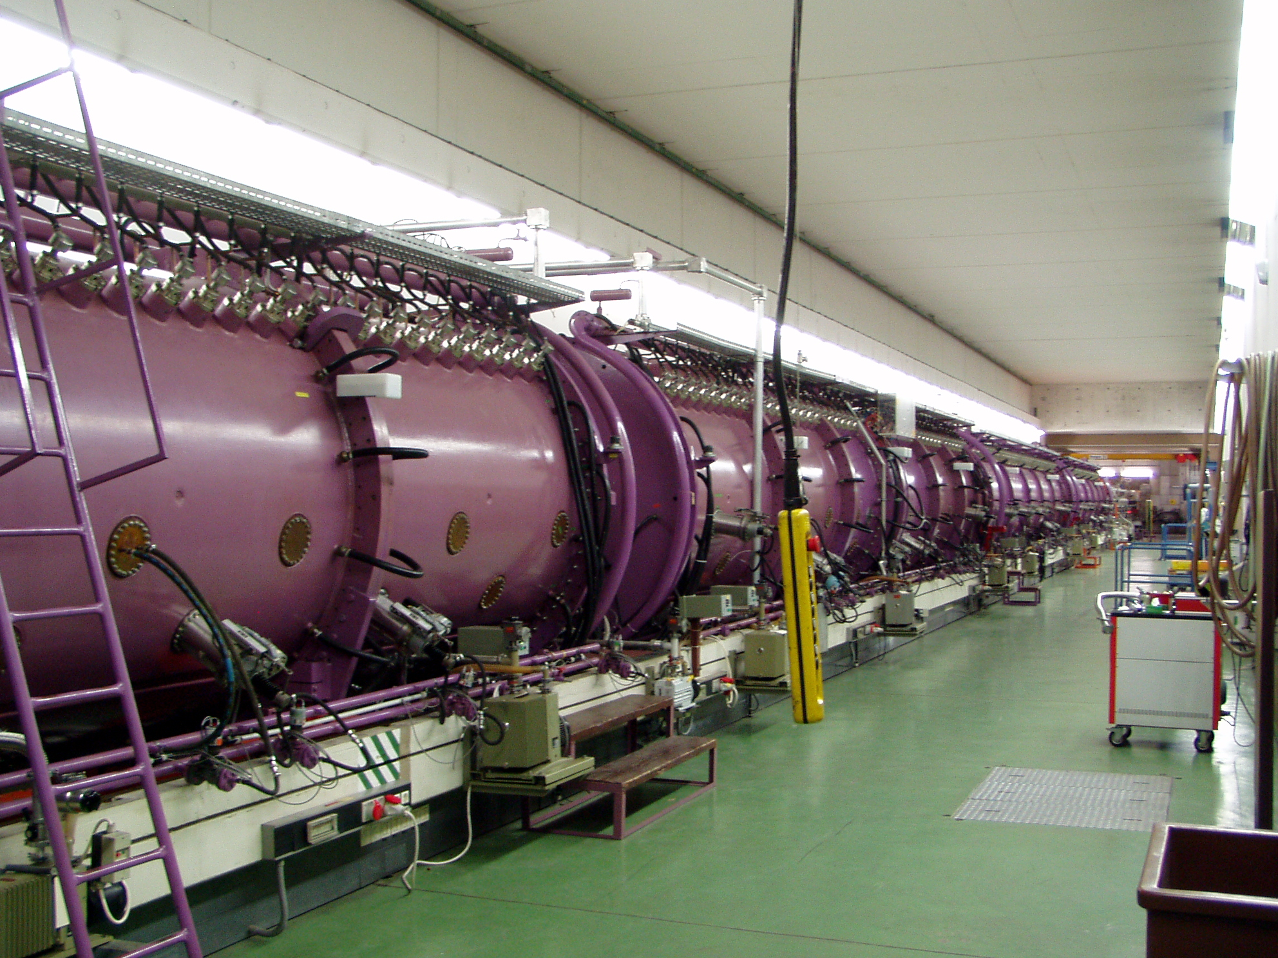
Sicherheitsbelehrung LINAC
Online Unterweisung für den Zugang und Arbeiten in den Bereichen:
HSI, HLI, UNILAC, den Strahlführungen der EH,
M-Zweig und den Transferkanal

Slide 2
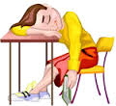


INHALT
Einleitendes: Kontakte, Abkürzungen, Schilder
Übersicht über den gesamten Sicherheitsbereich LINAC
Zugangsvoraussetzungen und -Regeln
Notfall Plan
Detaillierte Beschreibung der einzelnen Bereiche
Die Gefahren im Bereich Linac und das Verhalten zu deren Abwehr und Vermeidung

Slide 3
Kontakt-Liste der Ansprechpartner
Ansprechpartner | Telefon | PSA
Notruf | 112
Pforte | 2210
Hauptkontrollraum | 2221, 2222
Anlagenverantwortliche (AV)
Magnete – Carsten Mühle | 2368 | 12-3681
Magnetstromversorgung – H. Ramakers | 2377 | 12-3771
HF-Anlagen – Gerald Schreiber | 2378 | 12-3881
Vakuum – Hartmut Reich-Sprenger | 2904 | 12-4041
Strahldiagnose – Peter Forck | 2311 | 12-4861
Sicherheitstechnische Verantwortung (STV)
UNILAC Maschinen-Rufbereitschaft | 2221 | 12-2221
UNILAC STV – M. Maier | 1706 | 12-7061
UNILAC STV Vertretung – H. Vormann | 3402 | 12-3441

Slide 4
Die in diesem Dokument verwendeten Abkürzungen
UNILAC | Universal Linear Accelerator
TK | Transferkanal
AEB | Abgeschlossene elektrische Betriebsstätte
KB | Kontrollbereich
SB | Sperrbereich
STV | Sicherheitstechnisch Verantwortlicher
AV | Anlagenverantwortlicher
MRB | Maschinen-Rufbereitschaft
St | Beschleuniger Strahlenschutz
TVS | Türverriegelungssystem
ZKS | Zugangskontrollsystem
PSI | Personenschutz-Interlock

Slide 5
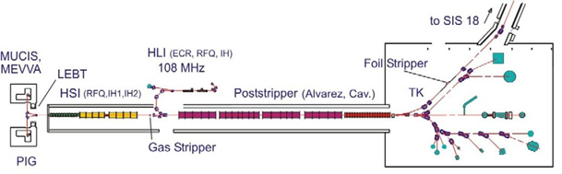
Übersicht Sicherheitsbereich LINAC
Schematische Übersicht der in diesem Dokument behandelten Sicherheitsbereiche.
HSI LEBT, HSI Tunnel, HLI Bunker und Strahlführung, Alvarez Tunnel, Transfer Kanal und Teile der Strahlführung in der Experimentierhalle. Hier nicht Abgebildet sind der Abzweig zum M-Zweig kurz vor dem Abzweig zum TK und der Unilac Keller.

Slide 6
Zugang und allgemeine Hinweise
Aus Strahlenschutzgründen werden die Kontroll- und Sperrbereiche des UNILAC durch das Tür-Verriegelungs-System (TVS) und das Personenschutz-Interlock (PSI) überwacht. Es werden dabei drei Betriebszustände unterschieden:
1. Strahlbetrieb
2. Kontrollbereich
3. nicht überwacht
Das PSI schaltet bei Öffnung der Tür automatisch alle Hochfrequenz-Anlagen und damit die Gefährdung durch Röntgenstrahlung ab wohingegen das TVS hat die Aufgaben hat:
  das Betreten von Bereichen zu verhindern, in die der Ionenstrahl gelangen kann oder in denen anderweitige radioaktive Gefahren auftreten können,
  den Zugang zu begehbaren Bereichen nur solchen Personen zu gestatten, die dazu befugt sind (Strahlenschutzunterweisung, Strahlenschutzuntersuchung)
  befugte Personen, die diese Bereiche betreten, radiologisch zu überwachen durch Langzeitdosimetrie (TLD-Dosimeter)
  Bilanzieren und Archivieren der Strahlenbelastung dieses Personenkreises
Wenn eine TVS Tür geöffnet wird, bleibt der Bereich aber immer Kontrollbereich und AEB.
An den Zugangstüren des TVS gut sichtbar angebracht findet sich jeweils eine Warn- und Hinweistafel für diesen Gefahrenbereich. Auf diesen Hinweistafeln sind die in diesem Bereich installierten Anlagen und Geräte, besondere Gefahrenquellen, spezielle Sicherheitseinrichtungen und der sicherheitstechnisch Verantwortliche (STV) im Detail benannt.

Slide 7
Zugang und allgemeine Hinweise
Nach Öffnung der Sperrbereiche handelt es sich weiterhin um Kontrollbereiche und abgeschlossene elektrische Betriebsstätten (AEB). Außerdem können einzelne Bereiche innerhalb der AEB weiterhin lokal abgesperrt bleiben. Neben der speziellen AEB-Unterweisung für den betroffenen Bereich (z. B. diese Unterweisung), gelten die hierfür festgelegten Sicherheits-Regelungen aus der Unterweisung Sicherheit und Strahlenschutz, AEB Beschleuniger und der allgemeinen Sicherheitsbelehrung.
Fluchtwege sind durch die entsprechende Beschilderung ausgewiesen.
An verschiedenen Stellen sind Erste-Hilfe-Kästen und Feuerlöscher angebracht. Beim Schließen der Kontrollbereiche und vor der Wiederinbetriebnahme mit Strahl wird der Unilac-Tunnel von Mitarbeitern der Abteilung Sicherheit und Strahlenschutz (St) nach Personen abgesucht. Darüber hinaus ertönt ein Alarmton nach Beendigung des Absuchvorganges. Bei Betätigung eines der im Unilac-Tunnel angebrachten Notausschalter werden sämtliche technischen Systeme spannungsfrei geschaltet. Das gilt auch für die Vakuumpumpen, welche in das Notaussystem integriert sind. Einzige Ausnahme ist die Notbeleuchtung!

Slide 8
Verbindliche Zugangsregelung für die Linac Sicherheitsbereiche
Alle Personen, welche in den Linac Sicherheitsbereichen arbeiten, müssen folgende vier Sicherheitsunterweisungen absolviert haben:
Allgemeine Sicherheitsunterweisung
Allgemeine Strahlenschutzunterweisung
Unterweisung für den Zutritt zu den AEB der Beschleuniger
LINAC: Sicherheitsunterweisung Linearbeschleuniger (diese Unterweisung)
Die Erstunterweisung für die Linac Sicherheitsbereiche ist dabei zwingend eine mündliche Sicherheitsbelehrung. Diese mündliche Erst-Belehrung muss dann jährlich wiederholt werden. Diese Wiederholung kann online erfolgen. Da diese Bereiche ausnahmslos AEBs sind, muss die Person außerdem im Besitz eines 382er AEB-Schlüssels sein, bzw. von einem zugangsberechtigten Schlüsselinhaber begleitet und betreut werden.
Zugangswünsche in die betroffenen Bereiche werden unterschieden in:
Shutdownarbeiten / planbar mit langem Vorlauf, oder
spontane Arbeiten im laufenden Betrieb / Rufbereitschaftseinsätze.

Slide 9
Shutdownarbeiten I
Folgende Prozedur muss für Shutdownarbeiten im Unilactunnel eingehalten werden:
Anmeldung der Arbeit über das Formular "Arbeitsantrag" beim STV. Das Formular ist im Sekretariat des Bereichs Beschleuniger oder im Intranet zu beziehen (F.9 für GSI Mitarbeiter und F.17 für Fremdfirmen).
  https://www.gsi.de/work/organisation/stabsabteilungen_stellen/sicherheit_und_entsorgung/dokumente_formulare.htm Der Eintrag der Arbeiten in den Shutdownplan entbindet nicht von der Pflicht die Arbeiten beim STV anzumelden. Im Falle der Beteiligung von Fremdfirmen muss ein Ansprechpartner aus der GSI benannt werden. Die Fremdfirmen müssen vor Beginn der Arbeiten in die Strahlenschutzüberwachung aufgenommen werden und an den entsprechenden Belehrungen teilgenommen haben.
Arbeitsanträge sind:
    Vollständig und sachlich richtig auszufüllen,
    beim zuständigen STV zur Genehmigung einzureichen,
    für jede Tätigkeit einzeln zu stellen (zusammengehörende Tätigkeiten dürfen zusammengefasst werden, bspw. Profilgittertausch, Pumpenwartung, Tausch Kühlwasserschläuche), und
    für jeden Bereich einzeln zu stellen (mind. die ersten drei Stellen der Nomenklatur, bei logischem Zusammenhang ist ein Zusammenfassen (bspw. UA1-UA4, TK2-TK7) möglich).

Slide 10
Shutdown Arbeiten II
Der STV prüft den Arbeitsantrag und weist vor Beginn der Arbeiten die Freischaltung von sicherheitsrelevanten Geräten an.
Die Freischaltung sowie die Aufhebung der Freischaltung wird von den jeweils betroffenen Anlagenverantwortlichen durchgeführt und schriftlich bestätigt.
Die Arbeiten können erst aufgenommen werden, wenn die von den Anlagenverantwortlichen unterschriebenen zugehörigen Freischaltungen beim STV und der damit genehmigte Arbeitsantrag im Original bei der aufsichtsführenden Person vorliegen.
Die Beendigung der Arbeiten ist dem STV unmittelbar mitzuteilen
und der unterschriebene Arbeitsantrag zurückzugeben.
Der STV weist nach dem Abschluss ALLER Arbeiten (Rücklauf aller zu einer Freischaltung gehörenden Arbeitsanträge) in einem Beschleunigerabschnitt die Aufhebung der Freischaltungen für den betreffenden Abschnitt an. Ist nur ein Teil der Arbeiten abgeschlossen, so entscheidet der STV über eine mögliche Teilaufhebung der Freischaltungen.
Kopien dieser Original-Dokumente anzufertigen ist irreführend!
Kopien haben keinerlei Gültigkeit und bieten keinerlei Sicherheit!
Im Gegenteil, sie gefährden die Sicherheit ihrer Mitarbeiter!

Slide 11
Arbeiten im laufenden Betrieb
Im Rufbereitschaftsfall übernimmt der in Maschinenrufbereitschaft eingeteilte Mitarbeiter die Aufgaben des STV als sein legitimer Vertreter. Außerdem sind im Rufbereitschaftsfall auch Arbeiten ohne vorherigen formalen Arbeitsantrag möglich. Die geltenden Regelungen an der GSI finden sich in der Arbeitsanweisung „Arbeiten unter Spannung (AuS)“.
Eine Reparatur im Falle eines Rufbereitschaftseinsatzes während des laufenden Betriebes kann unter folgenden Voraussetzungen ohne Arbeitsantrag durchgeführt werden:
Es handelt sich um eine lokale Störung an EINER technischen Anlage.
Die Reparatur wird durch ein Mitglied der zuständigen Fachgruppe ausgeführt und die ausführende Person ist vom Anlagenverantwortlichen unterwiesen worden.
Eine Gefährdung durch benachbarte Komponenten kann ausgeschlossen werden.
Eine Gefährdung anderer Personen durch parallele Arbeiten kann ausgeschlossen werden.
Nichtsdestotrotz obliegt die Entscheidung, ob diese Voraussetzungen für eine Arbeit ohne Arbeitsantrag erfüllt sind, ausschließlich dem STV bzw. seinem legitimen Vertreter!
In allen anderen Fällen ist ein Arbeitsantrag zu stellen welcher analog zum Vorgehen bei Shutdownarbeiten durch den STV oder seinen legitimen Vertreter zu genehmigen ist.

Slide 12
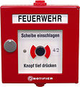

Verhalten im Notfall
Im Brandfall muss
unverzüglich einen Handfeuermelder betätigt,
der Bereich verlassen
und der HKR verständigt werden.
Die Bergung von Personen ohne Atemschutzgerät ist untersagt. Es muss nach dem in der Betriebsordnung beschriebenen Schema "Verhalten im Brandfall" vorgegangen werden.
Vorgehen bei Unfällen mit elektrischem Strom
Wichtig ist der Eigenschutz der Ersthelfer! Auf keinen Fall den Verunglückten direkt anfassen, bevor die Stromkreise ausgeschaltet sind!
Anlage abschalten! Not-Aus
Personen ohne Eigengefährdung aus dem Gefahrenbereich retten
Vitalfunktionen kontrollieren (Bewusstsein, Atmung/Kreislauf)
Notruf absetzen
Ggf. Erstversorgung einleiten, Ersthelferkoffer, Defibrillator bei Pforte anfordern
Bei Unfällen mit elektrischem Strom ist IMMER ein Arzt aufzusuchen
Notruf: 112, anschließend Pforte 2210/2205 und den STV/Vorgesetzten

Slide 13




Und nun zur Begehung mit Zeit für Fragen

Slide 14





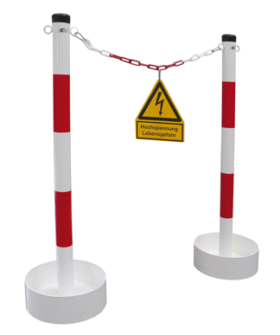


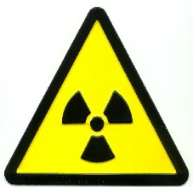
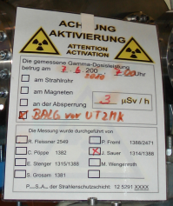


  Übersicht Gefahren- und Warnschilder
AEB – Abgeschlossener elektrischer Betriebsraum, Zutritt für Unbefugte verboten | Vorsicht gefährliche elektrische Spannung
Vorsicht starke elektromagnetische Felder | Vorsicht starke magnetische Felder
Zutrittsverbot für Träger von Herzschrittmachern | Absperrung und Kennzeichnung Prüf- bzw. Gefahrenbereich
Vorsicht Quetschgefahr | Vorsicht Laser
Vorsicht radioaktive Strahlung | Kennzeichnung einer gemessenen Aktivierung an der Strahlführung
Not-Aus-Taster | Fluchtweg

Slide 15
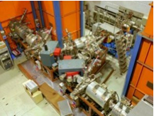

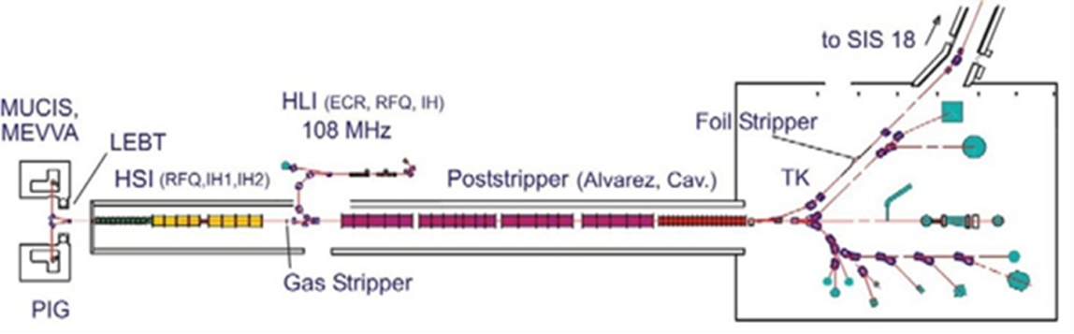
HSI – LEBT (UR, UL, bis UH1)

Slide 16
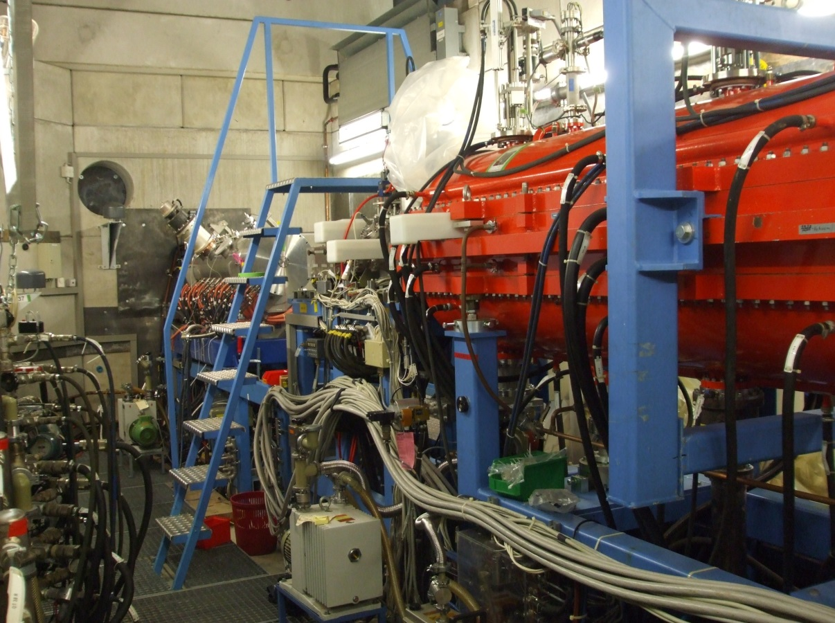

HLI – Bunker (UN3 bis UN5)

Slide 17
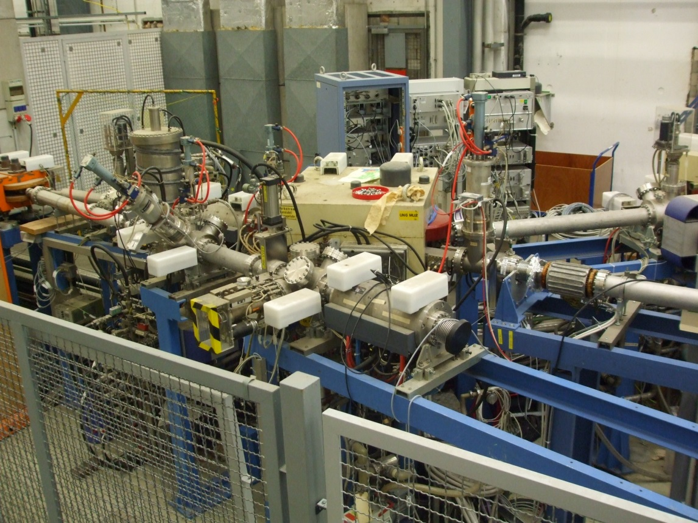

HLI – 180° Strahlführung (UN5 bis UN7)

Slide 18
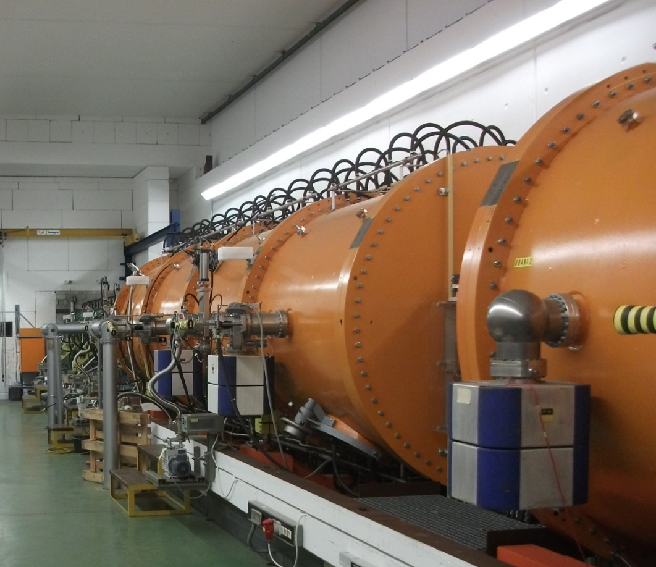


HSI (UH1 bis UH4)

Slide 19
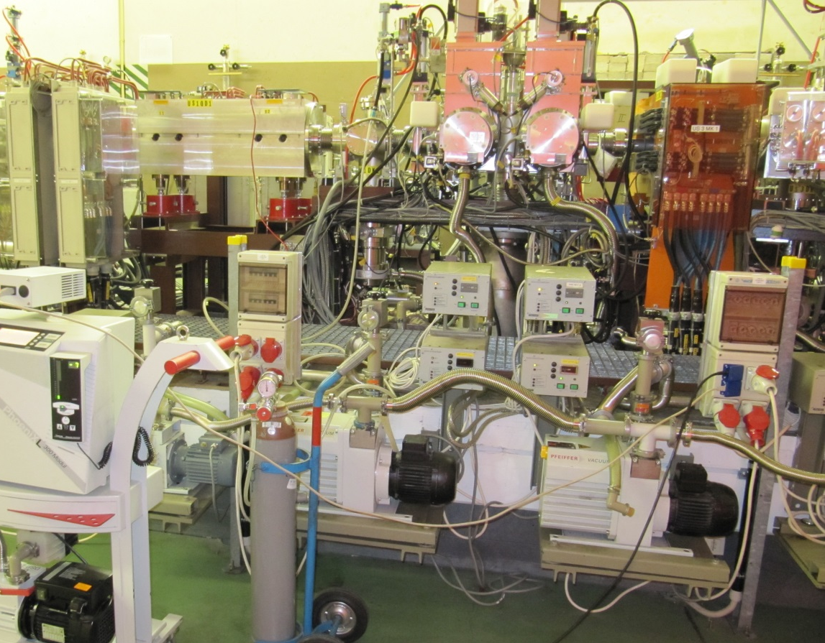

Gasstripper (US1 bis US3)

Slide 20


Poststripper Alvarez (UA1 bis UT2)

Slide 21
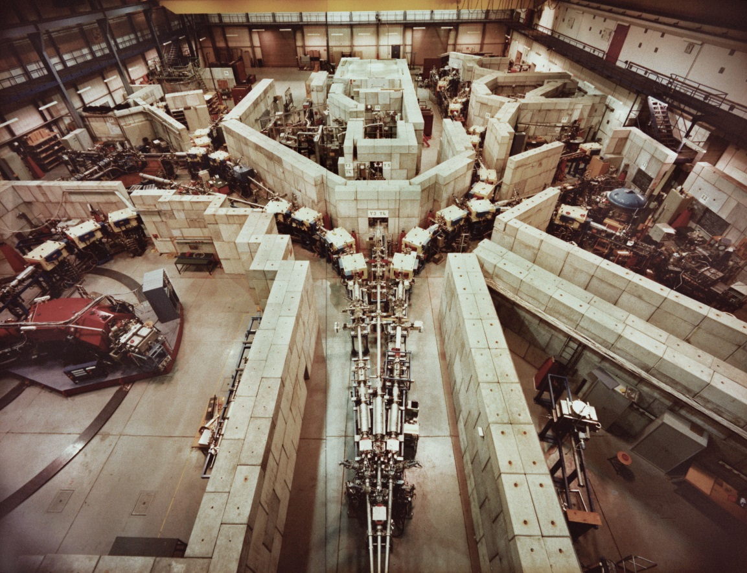

Experimentierhalle EH (bis UXI,UY5,UZC ohne caves)

Slide 22
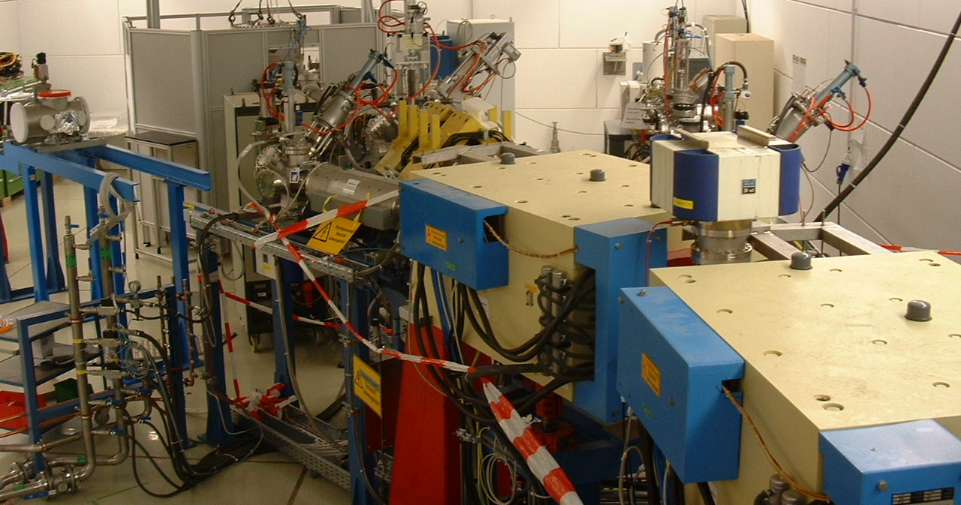


Strahlführung M-zweig

Slide 23
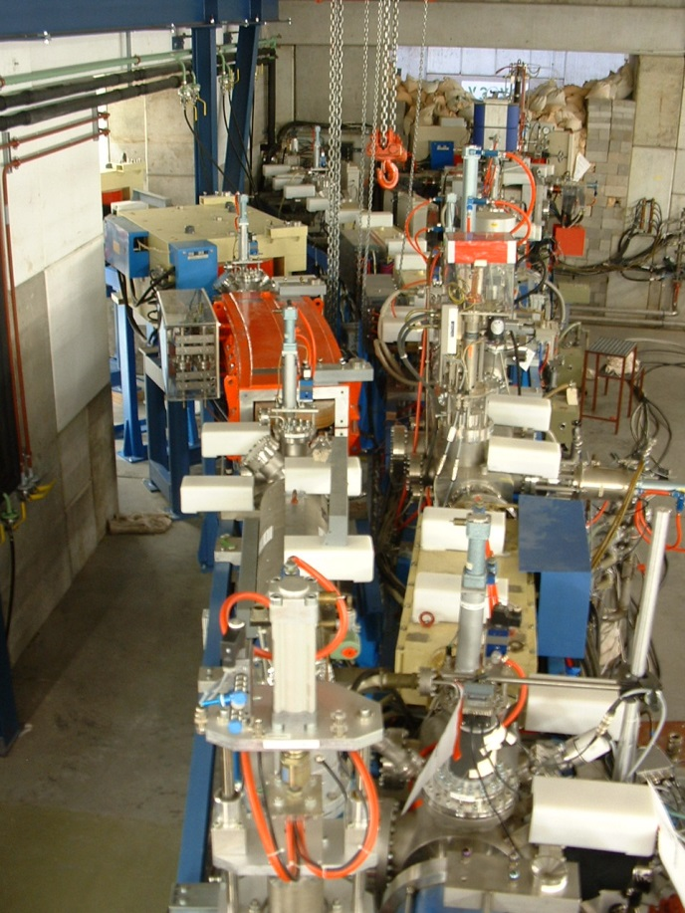
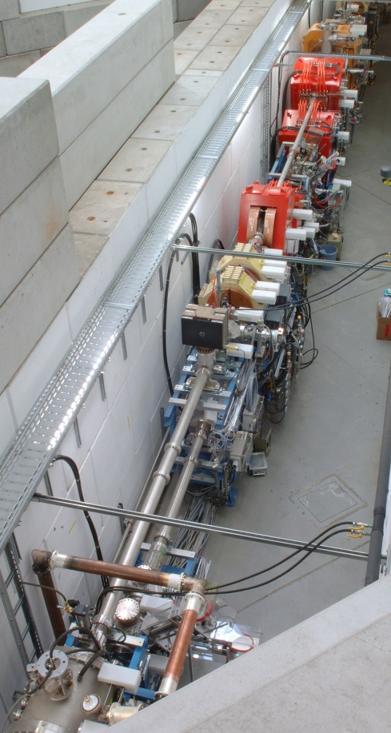
Strahlführung Transferkanal

Slide 24
Verhaltensregeln zur Gefahrenabwehr und Vermeidung I
Vor Arbeitsaufnahme in der Nähe von aktiven Teilen muss entweder der spannungsfreie Zustand oder Schutz gegen direktes Berühren durch isolierende Umhüllung, Kapselung, Abdeckung oder Abstand mit Absperrung sichergestellt sein. Der Gefährdungsbereich wird zusätzlich durch Sicherheitskennzeichnung "Vorsicht, gefährliche elektrische Spannung" oder "Vorsicht Hochspannung, Lebensgefahr" (s. 2.1 Übersicht Gefahren- und Warnschilder) gekennzeichnet.
Der spannungsfreie Zustand wird durch die Anwendung der nachfolgend genannten fünf Sicherheitsregeln sichergestellt. Diese sind:
  Freischalten
  Gegen Wiedereinschalten sichern
  Spannungsfreiheit feststellen
  Erden und Kurzschließen
  Benachbarte, unter Spannung stehende Teile abdecken oder abschranken.
Das Besteigen von Beschleunigerkomponenten oder Anschlusskästen, insbesondere der Plexiglasabdeckungen, ist untersagt.

Slide 25
Verhaltensregeln zur Gefahrenabwehr und Vermeidung II
Der Aufenthalt unter Kranlasten ist untersagt.
Geräte müssen vor Berührung mit Hilfe einer Erdungsstange geerdet werden. Ein dauerhafter Kontakt der Erdungsstange muss bis zum Abschluss der Arbeiten sichergestellt werden.
Beim Umgang mit leitenden Stäben, Rohren etc. mit nicht isolierter Berührungsfläche muss auf spannungsführende Teile geachtet werden.
Bei Wasseraustritt muss das Betreten von Lachen und Pfützen vermieden werden, diese sind dem STV unverzüglich zu melden.
Personen, die grob fahrlässig handeln, sind dem STV unverzüglich zu melden.
Der Schlüssel für den Zugang zu abgeschlossenen, elektrischen Betriebsräumen darf nicht an Dritte weitergegeben oder ausgeliehen werden.
Reparatur bzw. Zerlegen von Geräten darf nur von oder unter Aufsicht des AV der zuständigen Fachgruppe nach entsprechender sicherheitstechnischer Unterweisung durchgeführt werden.
Es gelten im Übrigen die Bestimmungen aus der DIN VDE 0105 - Betrieb von elektrischen Anlagen, der Betriebssicherheitsverordnung und dem Arbeitsschutz-gesetz. Grundsätzlich sind Mängel und Zuwiderhandlungen dem STV unverzüglich zu melden.

Slide 26
Verhalten in Kontrollbereichen
Beim Betreten der in Tabelle 3 aufgeführten Kontroll-Bereiche ist grundsätzlich ein Dosimeter zu tragen und der Mitarbeiter muss nach §38 der Strahlenschutzverordnung unterwiesen und untersucht sein (§15 der StrlSchV für Fremdfirmen-Mitarbeiter). Diese Bereiche müssen vor Arbeitsbeginn von St frei gemessen, gekennzeichnet und freigegeben oder gegebenenfalls gesperrt werden.
Über die Aktivierung und Kontamination von Komponenten hinaus kann auch Staub aktiviert/kontaminiert sein. Wird dies durch den Strahlenschutz festgestellt, so ist das Tragen von Staubschutzmasken und Handschuhen erforderlich. Beim Betreten des UNILAC-Tunnels unmittelbar nach oder bei unterbrochenem Strahlbetrieb muss dann als zusätzliche Sicherheitsmaßnahme gegen Luft- und Staubaktivierung die Lüftung von Umluft auf Spülung und anschließend auf Personenzugang gestellt werden und ein Zeitraum von 10 Minuten bis zum Betreten des Tunnels abgewartet werden. Der Zugang ist immer im Sinne der Merkblätter "Arbeiten an aktivierten Komponenten" und "Ermittlung der Arbeitsdosis" zeitlich beschränkt. Essen und Trinken ist in Kontrollbereichen untersagt.

Slide 27
Austausch und Ausbau von Beschleunigerkomponenten
Grundsätzlich muss die Abteilung Beschleuniger Strahlenschutz beim Ausbau von Beschleunigerkomponenten in Kontrollbereichen anwesend sein und die Bauteile entsprechend freimessen und freigeben. Die Bauteile könnten durch radioaktive Stäube kontaminiert und hinter Alvarez 1 durch den Ionenstrahl aktiviert worden sein.
St sollte im Regelfall einen Monat vor einem geplanten Ausbau informiert werden, damit ggf. Abklingflächen vorbereitet werden können.
Bei Lüftungsfiltern von Geräten, die im oder in der Nachbarschaft eventuell aktivierter Bereiche betrieben werden, wurden erhöhte Strahlendosen nachgewiesen. Diese stammen zum einen vom natürlich vorkommenden Radon und dessen Zerfallsprodukten, können aber auch von Anreicherung von aktiviertem Staub herrühren. Aus diesem Grund sind beim Wechsel von Filtern solcher Geräte Handschuhe und Staubschutzmasken zu tragen.

Slide 28
  Gefahr durch elektrischen Strom
Am UNILAC gibt es zahlreiche Geräte, die mit hohen Spannungen betrieben werden. Als Hochspannung definiert ist eine Spannung von über 1500 V DC oder 1000 V AC. Durchaus gefährlich sind aber auch Geräte, die mit niedriger Spannung gespeist werden – insbesondere da manche Speisegeräte nicht strombegrenzt sind.
AC DC
Kleinspannung (ELV) < 50 V < 120 V
Niederspannung < 1000 V < 1500 V
Hochspannung ≥ 1000 V ≥ 1500 V
Definition der Spannungsgrenzen (Quelle WEKA – Verlag)
Hochspannungsgeräte sind: Hauptstromversorgungen
Hochfrequenz-Kavitäten
Makropuls Chopper Netzgerät
gepulste Magnete
Ionengetter Pumpen
Strahldiagnose (z.B. Faradaycups)
und befinden sich im Bereich Linac nahezu überall verteilt.
Alle Geräte sind durch ihre Bauart gegen zufällige Berührung gesichert und geerdet. Nichtsdestoweniger muss insbesondere auf abgezogene oder abgeschnittene Kabel geachtet werden, die nicht am offenen Ende berührt werden dürfen.

Slide 29
Gefahr durch elektromagnetische Felder
Die meisten Beschleunigerkomponenten erzeugen elektromagnetische Felder. Diese sind je nach Gerät statisch, schnell gerampt oder gepulst.
In diesem Zusammenhang wird auf die EU Richtlinie "Elektromagnetische Felder" und die Unfallverhütungsvorschrift BGV B11 hingewiesen. Die entsprechenden Richtwerte für zulässige elektrische und magnetische Felder sollten durch Wahrung eines ausreichenden Abstandes zur Quelle der Felder eingehalten werden. Sind Arbeiten in unmittelbare Nähe solcher Beschleunigerkomponenten erforderlich, so ist dies im Arbeitsantrag deutlich zu machen, damit die Anweisung zum Freischalten des Gerätes erteilt werden kann.
Insbesondere sind Arbeiten und Aufenthalte von Personen mit aktiven und passiven Körperhilfsmitteln (z. B. Herzschrittmacher) ausdrücklich beim STV anzumelden.

Slide 30
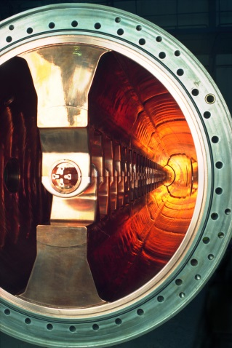
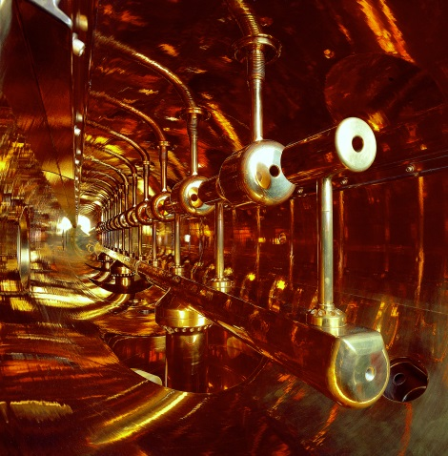
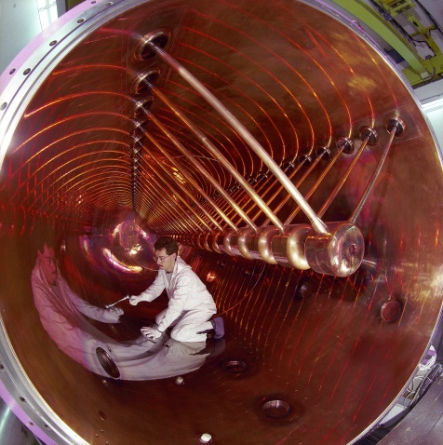
Gefahr durch Röntgenstrahlung
Hochfrequenz-Kavitäten sind bei Betrieb Röntgenquellen und befinden sich in fast allen Bereichen des Linacs: UH, US, UN, UA, UE, UT, TK
Es handelt sich dabei um:
RFQ-Strukturen (UH, UN),
Superlinse (UH),
IH-Tanks (UH, UN),
Buncher (US, UN, UA, TK),
Alvarez-Tanks (UA)
und Einzelresonatoren (UE).
Die Verstärker der Hochfrequenz-Kavitäten werden beim Öffnen der Kontrollbereiche durch das Personenschutz-Interlock (PSI) automatisch ausgeschaltet. Die bei Betrieb entstehende Röntgenstrahlung ist mit Abschalten der Anlagen ebenfalls sofort weg.
Das PSI ersetzt aber keineswegs die Freischaltung, sondern dient lediglich als zusätzliche Instanz im Sicherheitskonzept, denn in diesem Zustand sind die HF Anlagen nicht geerdet und ebenfalls nicht gegen Wiedereinschalten gesichert.

Slide 31
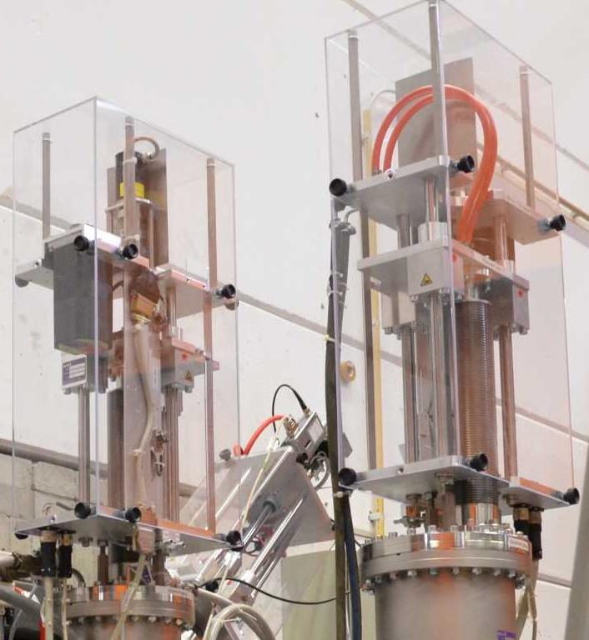
Gefahr durch mechanische Einwirkung
Viele Komponenten entlang des Beschleunigers dienen der Strahldiagnose und benötigen Antriebe um in den Strahlweg gefahren zu werden. Zum einen handelt es sich dabei um elektrisch betriebene Lineardurchführungen für Tauchkolben, Schlitzbacken und Gitter, aber auch pressluftbetriebene Hübe sind in großer Zahl im Einsatz. Insbesondere letztere bergen aufgrund ihrer hohen Fahrgeschwindigkeit die Gefahr von Quetschungen. Außerdem kann man sich durch die Geräuschentwicklung der Antriebe erschrecken!
Im Allgemeinen sind alle Antriebe durch Abdeckhauben gegen zufälliges Berühren gesichert, trotzdem muss man vorsichtig agieren und Berührungen vermeiden. Auf keinen Fall dürfen die Abdeckungen bestiegen oder mit Gewicht belastet werden.

Slide 32
Gefahr durch Aktivierung
Verursacht durch Strahlverluste werden Beschleunigerkomponenten aktiviert, d. h. auch nach Beendigung des Strahlbetriebs emittieren diese Komponenten radioaktive Strahlung. Dies tritt insbesondere nach dem Betrieb mit intensiven Ionenstrahlen (Hochstrombetrieb), hochenergetischen Strahlen, oder aber nach Betrieb mit hohen Strahlverlusten auf. Am UNILAC können Aktivierungen aber erst ab dem Alvarez 1-Tank auftreten, da erst ab hier die Teilchenenergie für Kernreaktionen ausreicht.
Beispiel für ein durch Strahlverluste aktiviertes Strahlrohr aus dem Stripperbereich (links) und deren Kennzeichnung durch St (rechts).

Slide 33
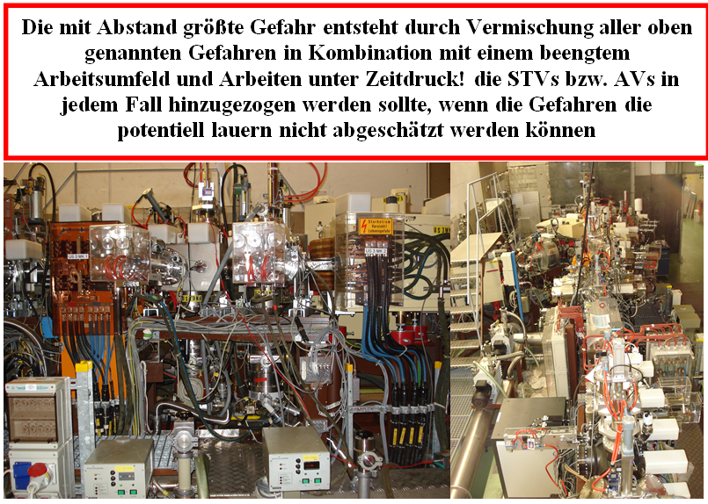
Gefahr durch Komplexität und Zeitdruck
Die größte Gefahr entsteht durch Vermischung aller bisher genannter Gefahren in Kombination mit einem beengten Arbeitsumfeld und Arbeiten unter Zeitdruck! Bei Unklarheiten und wenn die die Gefahren die potentiell lauern nicht zweifelsfrei abgeschätzt werden können muss in jedem Fall der STV bzw. der AV hinzugezogen werden.

